Slide 1
제조AI특화 스마트공장 구축지원사업(AI공장 구축)
고려솔더 제조AI 시스템
신규 요구사항 3건 상세설명서
요구사항 · 개선업무 · 화면 · 프로그램 · 필요데이터
2026-08 킥오프 회의 추가 요청분 — 계약 범위(화면 42건) 밖, 별도 관리
1. 배합·재고 현황판 2. 작업지시관리 3. 출고서류 발행
도입기업 고려솔더 · 공급기업 미확인 — 담당자 확인 필요 (사업계획서 표지 '공급기업명' 공란)
v1.0 (2026. 08. 21) · 중간산출물 초안

Slide 2
신규 요구사항 상세설명서
요약 — 신규 요구사항 3건
No | 요구사항ID | 요구사항명 | 업무영역 | 화면ID | 프로그램ID | 구분 | 필요데이터 | 영향도
1 | MES-AD2-063 | 배합·재고 현황판 | AI 대시보드 | MES-TD3-043 | MES-TD4-047 | 추가 | 5종 | 영향도 중간
2 | MES-AD2-064 | 작업지시관리 | 공정관리 | MES-TD3-044 | MES-TD4-048 | 추가 | 6종 | 영향도 큼 — 3건 중 가장 큼
3 | MES-AD2-065 | 출고서류 발행 | 포장출하관리 | MES-TD3-045 | MES-TD4-049 | 변경 | 6종 | 영향도 작음~중간
신규 테이블 5종
· RCV_STOCK_THRESHOLDS (안전재고기준) — 임계재고 경고의 근거. 설계에 없던 개념을 새로 세운다
· PRC_WORK_ORDERS / PRC_WORK_ORDER_TASKS (작업지시 · 작업지시공정별) — 역할(공정)별 게시의 근거
· SHP_DOCUMENTS / SHP_DOCUMENT_TEMPLATES (출고서류발행 · 양식) — 발행이력과 양식을 분리
기존 납품본과의 관계
· 본 3건은 계약 범위(화면 42건) 밖이며 별도로 관리한다. SF-AD1~AD3 · SF-TD1~TD5 본 산출물과 화면설명서·화면정의서는 42건 기준 그대로이고, 여기에 3건은 실려 있지 않다.
· 요구사항ID MES-AD2-063~065는 이 문서와 별도 화면정의서에서만 쓰는 번호다. 본 산출물에 편입할 때는 그 시점의 번호 체계를 다시 확인해야 한다 — 현행 본 산출물에서 063~075는 비기능 요구사항이 쓰고 있다.
· FP 점수는 모두 산정(안)이며 사업비 산출내역서 반영은 협의 후 확정한다.

Slide 3
1. 배합·재고 현황판
요구사항
SF-AD2 요구사항정의서
고려솔더 요청 원문 — “배합비율 모니터링 및 재고현황을 현황판에 보여줬으면 좋겠다.”
영향도 중간 · 출처 고려솔더_신규요구사항_3건_1.pptx (2026-08 킥오프 회의 논의) · 킥오프 회의록 4-3 / 5장(5-1~5-3)
요구사항 내용
요구사항 정보
AI가 추천한 배합비율과 원자재별 재고 현황을 생산현장 대형화면(55" LCD)에 상시 게시하여, 담당자 개별 조회 없이도 배합 기준과 재고 부족 여부를 현장에서 함께 확인한다.
요구사항ID
MES-AD2-063
구분 (SF-AD3)
추가
세부 기능 · FP 산정(안)
· 1. 배합·재고 현황판 조회 (추천 배합비율·신뢰도, 원자재별 재고·임계재고 경고, 최근 배합 이력) (EQ, 가중치 4 FP)
· 2. 안전재고 기준 등록·수정 (원자재별 임계 수량·경고 단계) (EI, 가중치 3 FP)
업무영역
AI 대시보드
연계 모듈
AI 대시보드(신규 화면) · 성분분석관리 · 입고보관관리 · 데이터허브관리
제약사항
담당자
미확인 — 담당자 확인 필요 (서명)
게시 대상 원자재는 Sn·Pb·Ag·Cu 4종 전체, 갱신 주기는 1분으로 하고 현황판은 생산현장 입구 55" LCD 1대에 상시 게시한다(킥오프 논의 '내용(안)' 반영). 원자재별 안전재고 기준 수량은 도입기업이 확정해야 하며 확정 전까지 경고가 동작하지 않는다. 배합 추천은 배합비율 최적화(MES-AD2-012), 재고는 입고관리(MES-AD2-005)가 적재한 데이터에 의존한다.
비고
킥오프 신규 요구사항 REQ-01. 기존 설계에 없던 공용 게시 화면과 안전재고 임계치 개념을 새로 세우므로 기능대비표 구분 '추가'. 연계 모듈: AI 대시보드(신규 화면)·성분분석관리·입고보관관리·데이터허브관리. FP 7점(단위프로세스 2건)은 산정(안)이며 사업비 산출내역서 FP산정리스트 반영 여부는 협의 후 확정한다.

Slide 4
1. 배합·재고 현황판
개선업무 (AS-IS → TO-BE)
킥오프 회의 논의
AS-IS · 현재
TO-BE · 개선 후
· 배합비율 추천 결과는 담당자 개별 조회 용도로만 설계되어 있고, 공용 대형화면 게시 기능이 없다.
· 재고현황은 개별 조회는 가능하나 상시 게시판 형태의 화면이 없다.
· 원자재 재고 임계치(안전재고 경고 기준) 개념이 현재 설계서에 없다.
· AI 대시보드에 '배합·재고 현황판' 전용 화면을 신설해 55" LCD에 상시 게시한다.
· 추천 배합비율·신뢰도, 원자재별 실시간 재고·임계재고 경고, 최근 배합 이력을 한 화면에 표시한다.
· 재고 부족으로 인한 생산 차질을 사전에 방지한다.
▶
설계로 풀어낸 방식
· 안전재고 임계치 개념이 설계에 없던 문제는 RCV_STOCK_THRESHOLDS 테이블을 새로 세워 해결했다 — 품목별 안전재고 수량·주의 임계 수량·경고 단계(정상/주의/부족)·현황판 게시여부를 둔다.
· 재고는 RCV_LOTS.REMAIN_QTY(입고LOT 잔량)를 품목별로 합산해 구하고, 그 값을 안전재고 기준과 대비해 경고 단계를 판정한다.
· 배합 추천값은 기존 배합비율 최적화(MES-TD3-012)가 적재한 ANL_BLEND_RECOMMENDATIONS를 읽기만 한다 — 현황판은 새로 계산하지 않는다.
확인 · 결정 필요 사항
항목 | 반영한 값 | 상태
현황판 설치 위치·대수 | 생산현장 입구 55" LCD 1대 | 킥오프 '내용(안)' 채택 — 확정 필요
갱신 주기 | 1분 주기 자동 갱신 | 킥오프 '내용(안)' 채택 — 확정 필요
표시 원자재 범위 | Sn·Pb·Ag·Cu 4종 전체 | 킥오프 '내용(안)' 채택 — 확정 필요
재고 경고 기준(임계치) | 원자재별 안전재고 수량 | 미확정 — 도입기업 확정 전까지 경고 미동작
화면 레이아웃 | 상단 카드 / 중앙 차트 / 우측 경고 목록 | 확정 필요
FP 산정 반영 | 7점(안) · 단위프로세스 2건 | 사업비 산출내역서 반영 여부 협의 필요

Slide 5
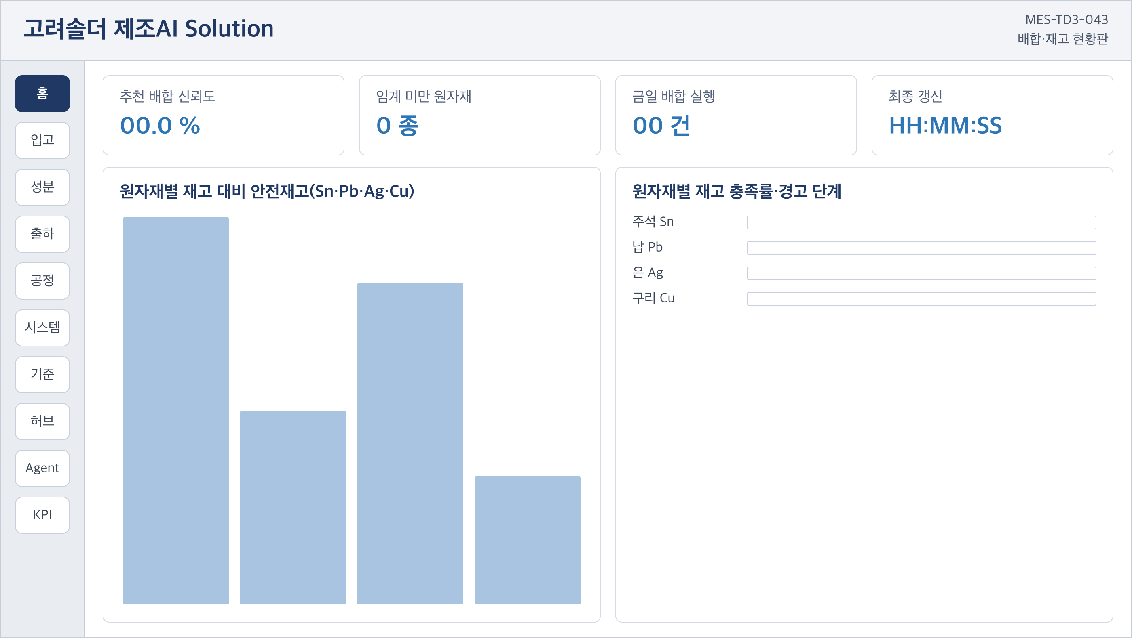
1. 배합·재고 현황판
화면 · 프로그램
SF-TD3 화면설계서 / SF-TD4
화면 정보
화면ID
MES-TD3-043
화면 경로
로그인 > AI 대시보드 > 배합·재고 현황판
적용 채널
55" LCD 현황판(생산현장 입구 1대), 관리자 Web / 배합추천·재고 데이터, 갱신 주기 1분
프로그램 MES-TD4-047
처리 흐름
55" LCD 현황판(전용 계정 자동 로그인) → 현황판 API → 최신 ANL_BLEND_RECOMMENDATIONS 조회 → RCV_LOTS 잔량 합산 후 RCV_STOCK_THRESHOLDS 기준과 대비 → 경고 단계 판정 → 카드·차트·경고 목록 표시 → 60초 주기 폴링 재조회
MES-TD3-043 배합·재고 현황판 화면 목업 — 설계 기준 와이어프레임이며 그리드·차트 수치는 예시값이다
화면 구성 · 처리 절차
<기존화면> 배합 추천은 담당자 개별 조회, 재고는 ERP·수기 대장 확인 — 공용 게시 화면 없음 <신규화면> 상단 추천 배합 카드, 중앙 원자재별 재고 대비 안전재고 차트, 우측 최근 배합 이력과 임계재고 경고 목록으로 신규 구성
프로세스경로: 현황판 전용 계정 자동 로그인 → 최신 추천 배합비율·신뢰도 조회 → 원자재별 재고를 안전재고 기준과 대비 → 경고 단계 판정(정상/주의/부족) → 1분 주기 자동 갱신

Slide 6
1. 배합·재고 현황판
필요데이터 — 테이블 목록
SF-TD5 데이터베이스설계서
테이블명 | 한글명 | 업무영역 | 구분 | 컬럼 | 비고
ANL_BLEND_RECOMMENDATIONS | 배합비율추천 | 성분분석관리 | 기존 | 13 | 기존 설계서에 정의됨 — 읽기 참조
ANL_BLEND_EXECUTIONS | 배합실행이력 | 성분분석관리 | 기존 | 9 | 기존 설계서에 정의됨 — 읽기 참조
RCV_LOTS | 입고LOT | 입고보관관리 | 기존 | 10 | 기존 설계서에 정의됨 — 읽기 참조
RCV_STOCK_THRESHOLDS | 안전재고기준 | 입고보관관리 | 신규 | 10 | 킥오프 신규 요구사항 MES-AD2-063 근거 / 참조 프로그램 1건
BAS_ITEMS | 품목 | 기준정보관리 | 기존 | 10 | 기존 설계서에 정의됨 — 읽기 참조
이 화면이 쓰는 테이블 5종 중 신규 1종. 다음 장에 신규 테이블의 컬럼 정의를 싣는다 — 기존 테이블 정의는 SF-TD5 데이터베이스설계서를 따른다.

Slide 7
1. 배합·재고 현황판
RCV_STOCK_THRESHOLDS 안전재고기준
신규 테이블
항목명 | 컬럼명 | 타입 | PK | FK | NULL | 비고
안전재고기준 ID | STOCK_THRESHOLD_ID | BIGSERIAL | Y |  | N
품목 ID | ITEM_ID | BIGINT |  | Y | N | FK: BAS_ITEMS (Sn·Pb·Ag·Cu 4종)
안전재고 수량(kg) | SAFETY_QTY | NUMERIC(14,3) |  |  | N | 원자재별 기준 수량 미확정 — 담당자 확인 필요
주의 임계 수량(kg) | WARN_QTY | NUMERIC(14,3) |  |  | Y | 안전재고 위 경고 단계
경고 단계 구분 | ALERT_LEVEL | VARCHAR(20) |  |  | N | 정상/주의/부족
현황판 게시여부 | BOARD_SHOW_YN | CHAR(1) |  |  | N | 기본값 Y (현황판 4종 전체 게시)
적용 시작일 | EFFECTIVE_DATE | DATE |  |  | N
사용여부 | USE_YN | CHAR(1) |  |  | N | 기본값 Y
등록 일시 | CREATED_DT | TIMESTAMP |  |  | N
수정 일시 | UPDATED_DT | TIMESTAMP |  |  | Y

Slide 8
2. 작업지시관리
요구사항
SF-AD2 요구사항정의서
고려솔더 요청 원문 — “매일 작업지시서를 화면에 띄워줘. 각 역할별로 보여주면 좋겠다.”
영향도 큼 — 3건 중 가장 큼 · 출처 고려솔더_신규요구사항_3건_1.pptx (2026-08 킥오프 회의 논의) · 킥오프 회의록 4-3 / 5장(5-1~5-3)
요구사항 내용
요구사항 정보
매일 생성되는 작업지시서를 8개 공정별로 구분해 현장 화면에 자동 게시하고, 담당자는 로그인한 화면에서 본인 담당 공정의 작업지시만 확인한다.
요구사항ID
MES-AD2-064
구분 (SF-AD3)
추가
세부 기능 · FP 산정(안)
· 1. 작업지시 등록·수정 (생산 품목·목표 수량·배합비율·담당 공정·작업조건 기준) (EI, 가중치 4 FP)
· 2. 역할별 작업지시 게시 조회 (로그인 사용자의 담당 공정 지시만 표시) (EQ, 가중치 4 FP)
· 3. 작업지시 진행상태 갱신 (지시/진행/완료/보류) (EI, 가중치 3 FP)
업무영역
공정관리
연계 모듈
공정관리(신규 기능) · 기준정보관리 · 사용자/시스템관리 · AI Agent 통합관리
제약사항
담당자
미확인 — 담당자 확인 필요 (서명)
작업지시서는 1단계 수동 입력으로 시작하고 ERP 생산계획 연계 자동 생성은 ERP 연계 방식(MES-AD2-059) 확정 이후 2단계로 적용한다(킥오프 논의 '내용(안)' 반영). 역할 구분은 8개 공정(입고·보관 / 용해 / 성분분석 / 주조 / 압출 / 절단 / 품질검사 / 포장·출하) 기준이며, 게시 단말은 현장 Panel PC와 관리자 Web이다. 공정별 담당자 배정이 사용자·권한관리(MES-AD2-024)에 등록되어야 역할별 게시가 성립한다. 현행 작업지시는 시스템화되어 있지 않고 구두·수기로 전달되는 것으로 파악되어 현행 전달 방식 확인이 필요하다.
비고
킥오프 신규 요구사항 REQ-02. '오늘 무엇을 얼마나 생산하는지'를 지시하는 기능이 기존 설계에 없어(작업조건관리 MES-AD2-021은 공정 조건 기준만 다룸) 공정관리 모듈에 신규 기능으로 세운다 → 기능대비표 구분 '추가'. 연계 모듈: 공정관리(신규)·기준정보관리·사용자/시스템관리·AI Agent 통합관리. 3건 중 영향도가 가장 크며 FP 11점(단위프로세스 3건)은 산정(안)이다 — 신규 FP 산정 및 추가 계약 범위 협의가 필요하다.

Slide 9
2. 작업지시관리
개선업무 (AS-IS → TO-BE)
킥오프 회의 논의
AS-IS · 현재
TO-BE · 개선 후
· 작업지시가 시스템화되어 있지 않고, 현장에서 구두·수기 문서로 전달되는 것으로 추정된다(확인 필요).
· 작업조건관리(MES-AD2-021)는 '공정 조건 기준'을 다루지만, '오늘 무엇을 얼마나 생산하는지'를 지시하는 기능은 없다.
· 공정관리 모듈에 '작업지시관리' 기능을 신설한다.
· 매일 생성되는 작업지시서를 역할(공정)별로 구분해 현장 화면에 자동 게시한다.
· 담당자는 로그인한 화면에서 본인 담당 공정의 작업지시만 확인한다.
▶
설계로 풀어낸 방식
· '역할별로 보여준다'를 데이터 구조로 풀었다 — 지시 헤더(PRC_WORK_ORDERS)와 공정별 지시(PRC_WORK_ORDER_TASKS)를 나누고, 후자의 PROCESS_ID가 BAS_PROCESSES의 8개 공정을, ASSIGNEE_ID가 SYS_USERS를 가리킨다. 즉 역할 = 공정이다.
· 담당자가 배정되지 않은 지시는 그 공정 담당 전원에게 게시된다(ASSIGNEE_ID NULL 허용).
· 생성 방식은 헤더의 CREATE_TYPE(수동/ERP연계)이 가른다 — 1단계는 수동 입력, ERP 생산계획 연계 자동 생성은 ERP 연계 방식(MES-AD2-059) 확정 후 2단계로 켠다.
· 지시에 실을 배합비율은 BLEND_REC_ID로 ANL_BLEND_RECOMMENDATIONS를, 작업조건 기준은 BAS_WORK_STANDARDS·PRC_WORK_CONDITIONS를 참조한다.

Slide 10
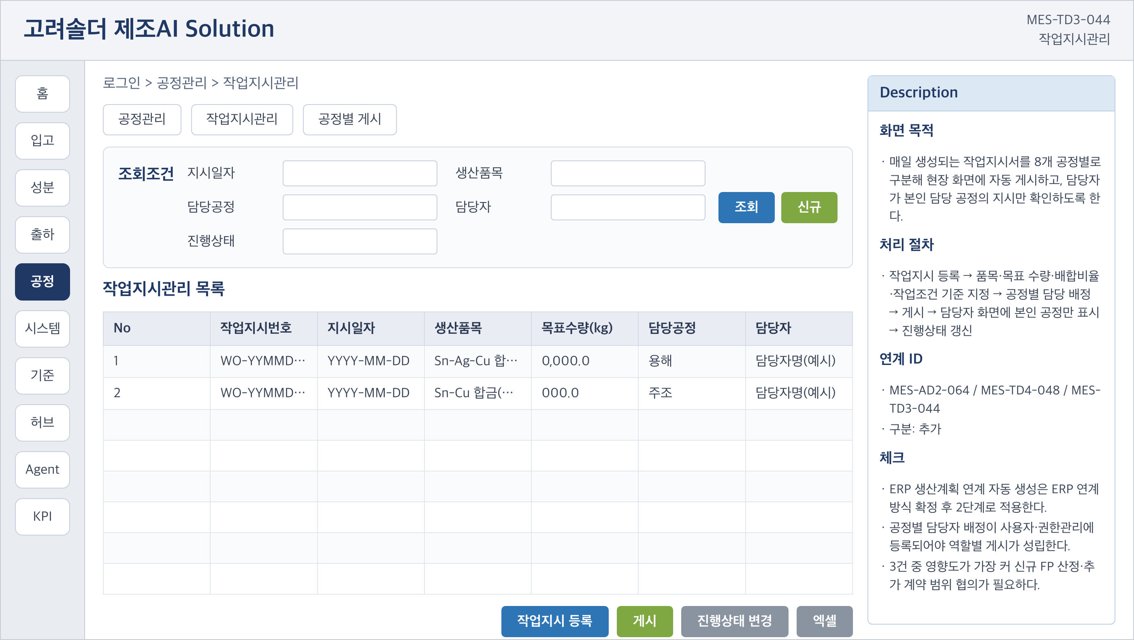
2. 작업지시관리
화면 · 프로그램
SF-TD3 화면설계서 / SF-TD4
화면 정보
화면ID
MES-TD3-044
화면 경로
로그인 > 공정관리 > 작업지시관리
적용 채널
17" Panel PC(현장 공정별 게시), 관리자 Web, Smart Pad / 작업지시·공정 담당 데이터
프로그램 MES-TD4-048
처리 흐름
관리자 Web(등록)·현장 Panel PC(게시) → 작업지시 API → 필수값 검증(품목·목표 수량·담당 공정) → PRC_WORK_ORDERS 저장 → 공정별 PRC_WORK_ORDER_TASKS 분해 → 로그인 사용자의 담당 공정으로 필터 조회 → 진행상태 갱신 → Data Hub 적재
MES-TD3-044 작업지시관리 화면 목업 — 설계 기준 와이어프레임이며 그리드·차트 수치는 예시값이다
화면 구성 · 처리 절차
<기존화면> 없음 — 작업지시가 구두·수기 문서로 전달됨 <신규화면> 상단 조회조건(지시일자·공정·상태), 중앙 작업지시 목록 그리드, 우측 설명 패널로 신규 구성. 현장 Panel PC는 로그인 사용자의 담당 공정만 필터해 게시
프로세스경로: 작업지시 등록(수동 입력) → 생산 품목·목표 수량·배합비율·작업조건 기준 지정 → 8개 공정별 담당 배정 → 게시 → 담당자 화면에 본인 공정 지시만 표시 → 진행상태 갱신

Slide 11
2. 작업지시관리
필요데이터 — 테이블 목록
SF-TD5 데이터베이스설계서
테이블명 | 한글명 | 업무영역 | 구분 | 컬럼 | 비고
PRC_WORK_ORDERS | 작업지시 | 공정관리 | 신규 | 13 | 킥오프 신규 요구사항 MES-AD2-064 근거 / 참조 프로그램 1건
PRC_WORK_ORDER_TASKS | 작업지시공정별 | 공정관리 | 신규 | 12 | 킥오프 신규 요구사항 MES-AD2-064 근거 / 참조 프로그램 1건
BAS_PROCESSES | 공정기준 | 기준정보관리 | 기존 | 8 | 기존 설계서에 정의됨 — 읽기 참조
BAS_WORK_STANDARDS | 작업표준 | 기준정보관리 | 기존 | 11 | 기존 설계서에 정의됨 — 읽기 참조
ANL_BLEND_RECOMMENDATIONS | 배합비율추천 | 성분분석관리 | 기존 | 13 | 기존 설계서에 정의됨 — 읽기 참조
SYS_USERS | 사용자 | 사용자/시스템관리 | 기존 | 12 | 기존 설계서에 정의됨 — 읽기 참조
이 화면이 쓰는 테이블 6종 중 신규 2종. 다음 장에 신규 테이블의 컬럼 정의를 싣는다 — 기존 테이블 정의는 SF-TD5 데이터베이스설계서를 따른다.

Slide 12
2. 작업지시관리
PRC_WORK_ORDERS 작업지시
신규 테이블
항목명 | 컬럼명 | 타입 | PK | FK | NULL | 비고
작업지시 ID | WORK_ORDER_ID | BIGSERIAL | Y |  | N
작업지시번호 | WORK_ORDER_NO | VARCHAR(50) |  |  | N | Unique, 채번 규칙 확정 필요
지시 일자 | ORDER_DATE | DATE |  |  | N | 일일 단위 생성
품목 ID | ITEM_ID | BIGINT |  | Y | N | FK: BAS_ITEMS
목표 수량(kg) | TARGET_QTY | NUMERIC(14,3) |  |  | N
배합추천 ID | BLEND_REC_ID | BIGINT |  | Y | Y | FK: ANL_BLEND_RECOMMENDATIONS (지시에 실을 배합비율)
작업표준 ID | WORK_STANDARD_ID | BIGINT |  | Y | Y | FK: BAS_WORK_STANDARDS
생성 구분 | CREATE_TYPE | VARCHAR(20) |  |  | N | 수동/ERP연계 — 1단계 수동, ERP 연계는 MES-AD2-059 확정 후
게시 상태 | POST_STATUS | VARCHAR(20) |  |  | N | 작성중/게시/마감
진행 상태 | ORDER_STATUS | VARCHAR(20) |  |  | N | 지시/진행/완료/보류
등록자 ID | CREATED_BY | BIGINT |  | Y | N | FK: SYS_USERS
등록 일시 | CREATED_DT | TIMESTAMP |  |  | N
수정 일시 | UPDATED_DT | TIMESTAMP |  |  | Y

Slide 13
2. 작업지시관리
PRC_WORK_ORDER_TASKS 작업지시공정별
신규 테이블
항목명 | 컬럼명 | 타입 | PK | FK | NULL | 비고
작업지시공정 ID | WORK_ORDER_TASK_ID | BIGSERIAL | Y |  | N
작업지시 ID | WORK_ORDER_ID | BIGINT |  | Y | N | FK: PRC_WORK_ORDERS
공정 ID | PROCESS_ID | BIGINT |  | Y | N | FK: BAS_PROCESSES (8개 공정 — 역할 구분 기준)
공정 순서 | TASK_SEQ | INT |  |  | N | 입고·보관 → … → 포장·출하
담당자 ID | ASSIGNEE_ID | BIGINT |  | Y | Y | FK: SYS_USERS (미배정 시 공정 담당 전원에게 게시)
작업조건 ID | WORK_CONDITION_ID | BIGINT |  | Y | Y | FK: PRC_WORK_CONDITIONS
지시 수량(kg) | TASK_QTY | NUMERIC(14,3) |  |  | N
진행 상태 | TASK_STATUS | VARCHAR(20) |  |  | N | 지시/진행/완료/보류
시작 일시 | START_DT | TIMESTAMP |  |  | Y
종료 일시 | END_DT | TIMESTAMP |  |  | Y
등록 일시 | CREATED_DT | TIMESTAMP |  |  | N
수정 일시 | UPDATED_DT | TIMESTAMP |  |  | Y

Slide 14
2. 작업지시관리
확인 · 결정 필요 사항
협의 후 확정
항목 | 반영한 값 | 상태
작업지시서 생성 주체 | 1단계 수동 입력 / 2단계 ERP 생산계획 연계 | ERP 연계 방식(MES-AD2-059) 확정이 선행
작업지시서 포함 항목 | 생산 품목·목표 수량·배합비율·담당 공정·작업조건 기준 | 킥오프 '내용(안)' 채택 — 확정 필요
역할 구분 기준 | 8개 공정별(입고·보관/용해/성분분석/주조/압출/절단/품질검사/포장·출하) | 직무별 구분이 필요하면 재설계
게시 화면(단말) | 현장 17" Panel PC + 관리자 Web | Smart Pad 포함 여부 확정 필요
현행 전달 방식 | 구두·수기로 추정 | 확인 필요 — 현행 확인 후 전환 범위 결정
FP 산정 반영 | 11점(안) · 단위프로세스 3건 | 신규 FP 산정 및 추가 계약 범위 협의 필요
‘반영한 값’은 킥오프 회의 자료의 ‘내용(안)’을 채택한 것이다. 확정 근거가 없는 항목은 기존 산출물 관례대로 미확정으로 두었다.

Slide 15
3. 출고서류 발행
요구사항
SF-AD2 요구사항정의서
고려솔더 요청 원문 — “출하 시 출고서류를 자동으로 뽑아주면 좋겠다.”
영향도 작음~중간 · 출처 고려솔더_신규요구사항_3건_1.pptx (2026-08 킥오프 회의 논의) · 킥오프 회의록 4-3 / 5장(5-1~5-3)
요구사항 내용
요구사항 정보
출하 승인이 완료되는 시점에 거래명세서·출하증명서·품질성적서를 자동 생성하고, 포장 시점의 바코드·중량 데이터를 서류에 자동 반영한다.
요구사항ID
MES-AD2-065
구분 (SF-AD3)
변경
세부 기능 · FP 산정(안)
· 1. 출고서류 자동 생성 (출하 승인 시점 거래명세서·출하증명서·품질성적서 3종) (EO, 가중치 5 FP)
· 2. 출고서류 발행이력 조회·재발행 (PDF 다운로드 / 인쇄 / 이메일 발송) (EQ, 가중치 4 FP)
업무영역
포장출하관리
연계 모듈
포장출하관리(기능 확장) · 데이터허브관리 · 시스템 연계(ERP 연계 인터페이스)
제약사항
담당자
미확인 — 담당자 확인 필요 (서명)
발행 대상은 거래명세서·출하증명서·품질성적서 3종, 발행 방식은 PDF 다운로드를 기본으로 하고 인쇄·이메일 발송을 함께 제공한다(킥오프 논의 '내용(안)' 반영). 서류 양식은 기존 ERP 양식을 재사용하는 것을 전제로 하므로 ERP 연계 방식(MES-AD2-059) 확정이 선행 과제이며, 확정 전까지 양식·항목은 잠정이다. 품질성적서는 검사결과관리(MES-AD2-016), 중량·바코드는 포장 데이터가 등록되어야 채워진다. 현행 출하 정보는 수기·Excel로 관리되는 것으로 파악된다.
비고
킥오프 신규 요구사항 REQ-03. 기존 출하관리(MES-AD2-014) 범위를 서류 발행까지 넓히는 확장이므로 기능대비표 구분 '변경'. 연계 모듈: 포장출하관리(확장)·데이터허브관리·시스템 연계(ERP 연계 인터페이스). FP 9점(단위프로세스 2건)은 산정(안)이며 ERP 연계 방식 확정에 따라 달라질 수 있다.

Slide 16
3. 출고서류 발행
개선업무 (AS-IS → TO-BE)
킥오프 회의 논의
AS-IS · 현재
TO-BE · 개선 후
· 출하 정보는 수기·Excel로 관리되며, 출고서류도 수작업으로 작성되는 것으로 추정된다(확인 필요).
· ERP 연계 방식(API/DB연동/Excel)이 아직 미확정 — 서류 자동화와 직결되는 선행 사안이다.
· 출하 승인이 완료되는 시점에 시스템이 출고서류를 자동 생성한다.
· 포장 시점의 바코드·중량 데이터가 출고서류에 자동 반영되는 구조를 지향한다.
▶
설계로 풀어낸 방식
· 양식과 발행이력을 나눴다 — SHP_DOCUMENT_TEMPLATES가 서류 종류별 양식과 포함 항목 매핑(FIELD_MAP)을 들고, SHP_DOCUMENTS가 발행 건별 이력을 쌓는다. 양식이 바뀌어도 과거 발행분은 그대로 남는다.
· '바코드·중량 자동 반영'은 SHP_DOCUMENTS의 TOTAL_WEIGHT·BARCODE_NO가 포장 시점 SHP_PACKINGS에서 채워지는 구조로 잡았다.
· 품질성적서는 SHP_INSPECTIONS(검사결과관리)가, 거래명세서는 SHP_SHIPMENT_ITEMS가 근거가 된다 — 해당 데이터가 등록되지 않으면 그 서류는 발행되지 않는다.
· 기존 출하관리(MES-AD2-014)의 범위를 넓히는 것이므로 기능대비표 구분은 '추가'가 아니라 '변경'으로 판정했다.

Slide 17
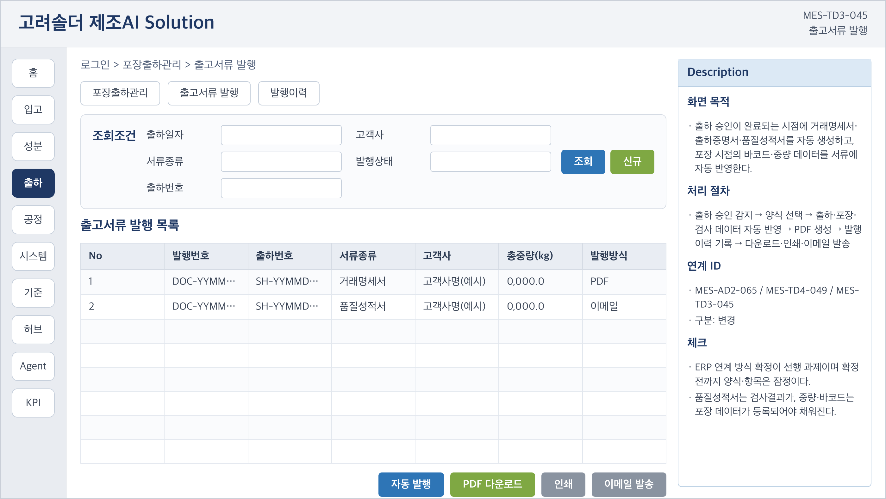
3. 출고서류 발행
화면 · 프로그램
SF-TD3 화면설계서 / SF-TD4
화면 정보
화면ID
MES-TD3-045
화면 경로
로그인 > 포장출하관리 > 출고서류 발행
적용 채널
관리자 Web, 문서 프린터, 이메일 발송 / 출하·포장·검사 데이터, ERP 양식
프로그램 MES-TD4-049
처리 흐름
관리자 Web → 출고서류 API → SHP_SHIPMENTS 승인 상태 확인 → SHP_DOCUMENT_TEMPLATES 양식 선택 → SHP_SHIPMENT_ITEMS·SHP_PACKINGS(바코드·중량)·SHP_INSPECTIONS 병합 → PDF 생성 → SHP_DOCUMENTS 발행이력 기록 → 다운로드·인쇄·이메일 발송
MES-TD3-045 출고서류 발행 화면 목업 — 설계 기준 와이어프레임이며 그리드·차트 수치는 예시값이다
화면 구성 · 처리 절차
<기존화면> 수기·Excel 출고서류 작성 <신규화면> 상단 조회조건(출하일자·고객사·서류종류·발행상태), 중앙 발행이력 그리드, 우측 설명 패널로 구성. 출하 승인 시점에 자동 생성된 서류를 목록에서 내려받거나 재발행
프로세스경로: 출하 승인 완료 감지 → 서류 양식 선택(거래명세서·출하증명서·품질성적서) → 출하·포장·검사 데이터 및 바코드·중량 자동 반영 → PDF 생성 → 발행이력 기록 → 다운로드·인쇄·이메일 발송

Slide 18
3. 출고서류 발행
필요데이터 — 테이블 목록
SF-TD5 데이터베이스설계서
테이블명 | 한글명 | 업무영역 | 구분 | 컬럼 | 비고
SHP_DOCUMENTS | 출고서류발행 | 포장출하관리 | 신규 | 16 | 킥오프 신규 요구사항 MES-AD2-065 근거 / 참조 프로그램 1건
SHP_DOCUMENT_TEMPLATES | 출고서류양식 | 포장출하관리 | 신규 | 10 | 킥오프 신규 요구사항 MES-AD2-065 근거 / 참조 프로그램 1건
SHP_SHIPMENTS | 출하 | 포장출하관리 | 기존 | 10 | 기존 설계서에 정의됨 — 읽기 참조
SHP_SHIPMENT_ITEMS | 출하품목 | 포장출하관리 | 기존 | 8 | 기존 설계서에 정의됨 — 읽기 참조
SHP_PACKINGS | 포장 | 포장출하관리 | 기존 | 9 | 기존 설계서에 정의됨 — 읽기 참조
SHP_INSPECTIONS | 검사결과 | 포장출하관리 | 기존 | 11 | 기존 설계서에 정의됨 — 읽기 참조
이 화면이 쓰는 테이블 6종 중 신규 2종. 다음 장에 신규 테이블의 컬럼 정의를 싣는다 — 기존 테이블 정의는 SF-TD5 데이터베이스설계서를 따른다.

Slide 19
3. 출고서류 발행
SHP_DOCUMENTS 출고서류발행
신규 테이블
항목명 | 컬럼명 | 타입 | PK | FK | NULL | 비고
출고서류 ID | SHP_DOCUMENT_ID | BIGSERIAL | Y |  | N
발행번호 | DOCUMENT_NO | VARCHAR(50) |  |  | N | Unique, 채번 규칙 확정 필요
출하 ID | SHIPMENT_ID | BIGINT |  | Y | N | FK: SHP_SHIPMENTS
서류양식 ID | DOC_TEMPLATE_ID | BIGINT |  | Y | N | FK: SHP_DOCUMENT_TEMPLATES
서류 종류 | DOC_TYPE | VARCHAR(30) |  | Y | N | FK: BAS_COMMON_CODES (거래명세서/출하증명서/품질성적서)
발행 일시 | ISSUED_DT | TIMESTAMP |  |  | N | 출하 승인 완료 시점 자동 발행
발행 방식 | ISSUE_METHOD | VARCHAR(20) |  |  | N | PDF/인쇄/이메일
발행 상태 | ISSUE_STATUS | VARCHAR(20) |  |  | N | 발행대기/발행완료/재발행/실패
반영 총중량(kg) | TOTAL_WEIGHT | NUMERIC(14,3) |  |  | Y | 포장 시점 중량 자동 반영
반영 바코드 번호 | BARCODE_NO | VARCHAR(100) |  |  | Y | 포장 시점 바코드 자동 반영
PDF 파일 경로 | FILE_PATH | VARCHAR(500) |  |  | Y
수신 이메일 | RECIPIENT_EMAIL | VARCHAR(200) |  |  | Y | 마스킹 대상
발행자 ID | ISSUER_ID | BIGINT |  | Y | Y | FK: SYS_USERS
ERP 연계 여부 | ERP_SYNC_YN | CHAR(1) |  |  | N | 기본값 N, 연계 방식 확정 후 적용
등록 일시 | CREATED_DT | TIMESTAMP |  |  | N
수정 일시 | UPDATED_DT | TIMESTAMP |  |  | Y

Slide 20
3. 출고서류 발행
SHP_DOCUMENT_TEMPLATES 출고서류양식
신규 테이블
항목명 | 컬럼명 | 타입 | PK | FK | NULL | 비고
서류양식 ID | DOC_TEMPLATE_ID | BIGSERIAL | Y |  | N
서류 종류 | DOC_TYPE | VARCHAR(30) |  | Y | N | FK: BAS_COMMON_CODES (거래명세서/출하증명서/품질성적서)
양식명 | TEMPLATE_NAME | VARCHAR(200) |  |  | N
양식 출처 | TEMPLATE_SOURCE | VARCHAR(50) |  |  | N | ERP 양식 재사용/자체 양식 — ERP 연계 방식(MES-AD2-059) 확정 후 결정
양식 파일 경로 | TEMPLATE_PATH | VARCHAR(500) |  |  | Y | Data Lake 저장 경로
포함 항목 정의 | FIELD_MAP | JSONB |  |  | Y | 서류 포함 데이터 항목 매핑(확정 전 잠정)
버전 | TEMPLATE_VER | VARCHAR(20) |  |  | N
사용여부 | USE_YN | CHAR(1) |  |  | N | 기본값 Y
등록 일시 | CREATED_DT | TIMESTAMP |  |  | N
수정 일시 | UPDATED_DT | TIMESTAMP |  |  | Y

Slide 21
3. 출고서류 발행
확인 · 결정 필요 사항
협의 후 확정
항목 | 반영한 값 | 상태
출고서류 종류 | 거래명세서 / 출하증명서 / 품질성적서 3종 | 킥오프 '내용(안)' 채택 — 확정 필요
서류 양식 | 기존 ERP 양식 재사용 전제 | ERP 연계 방식 확정이 선행 과제 — 확정 전까지 양식·항목 잠정
발행 방식 | PDF 다운로드 기본 + 인쇄 + 이메일 발송 | 킥오프 '내용(안)' 채택 — 확정 필요
바코드·중량 연동 범위 | 포장 시점 SHP_PACKINGS 데이터 자동 반영 | 연동 항목 확정 필요
서류 포함 데이터 항목 | SHP_DOCUMENT_TEMPLATES.FIELD_MAP 으로 관리 | 미확정 — ERP 양식 확정 후 채움
FP 산정 반영 | 9점(안) · 단위프로세스 2건 | ERP 연계 방식에 따라 변동 가능
‘반영한 값’은 킥오프 회의 자료의 ‘내용(안)’을 채택한 것이다. 확정 근거가 없는 항목은 기존 산출물 관례대로 미확정으로 두었다.

Slide 22
신규 요구사항 상세설명서
다음 단계
1
‘확인 필요’ 항목을 고려솔더·공급기업 협의로 확정
특히 원자재별 안전재고 기준 수량과 ERP 연계 방식 — 이 둘이 정해져야 REQ-01 경고와 REQ-02 자동생성·REQ-03 양식이 성립한다
2
확정 내용을 SF-AD2 요구사항정의서에 신규 요구사항으로 추가
편입 시점의 번호 체계를 다시 확인한다 — 현행 063~075는 비기능 요구사항이 쓰고 있다
3
SF-AD3 기능대비표에 신규·변경 항목 반영
구분 판정 — 배합·재고 현황판 추가 / 작업지시관리 추가 / 출고서류 발행 변경
4
추가 FP 산정 및 사업비 영향 협의
REQ-02(작업지시관리) 영향이 가장 크다 — 11점(안) · 단위프로세스 3건
근거 : 고려솔더_신규요구사항_3건_1.pptx (2026-08 킥오프 회의 논의) · 킥오프 회의록 4-3 / 5장(5-1~5-3)

